Slide 1
Radiation Protection guidelines for TS, YETS & EYETS
G. Dumont, C. Tromel (HSE-RP)

Slide 2
Sommaire
Formations en radioprotection
Classifications et mesures radiologiques
Dosimétrie
Tenues de travail
Travaux à risques de contamination
Aspirateurs en zones réglementées
Contrôles contamination
ALARA
Tri et conditionnement des déchets
Rejets d’eau
Traçabilité (TREC) et Buffer Zones
Transport interne
Contacts RP
Résumé des informations RP

Slide 3
Objet et Portée
Cette présentation a pour but de rappeler, clarifier et définir les recommandations et règles de Radioprotection (RP) applicables pendant les arrêt techniques (TS & (E)YETS) dans les Zones Réglementées du CERN (CTF, PS, SPS & LHC).
Cette présentation n’est pas suffisante pour les zones cibles et les zones contaminées où des recommandations supplémentaires s’appliquent.

Slide 4

Formations en radioprotection
Zones Surveillées: cours informatique réservé aux personnes qui ne doivent intervenir qu’en Zone Surveillées (ex : zones expérimentales, nombreuses zones LHC ) : http://sir.cern.ch
Prérequis pour le cours Zone Contrôlées
Zones contrôlées: cours en salle obligatoire
New! Centralisé au CERN (training center, Prévessin), y compris pour les contractants:
https://cern.ch/safety-training/
Cours d’informations spécifiques:
  TREC: http://sir.cern.ch
  LHC et SPS machines, etc. : http://sir.cern.ch, obligatoire pour l’accès aux zones concernées
  Sessions d’informations RP spécifiques
Contractants: L’employeur doit former, informer et sensibiliser régulièrement son personnel exposé aux risques liés aux rayonnements ionisants.

Slide 5
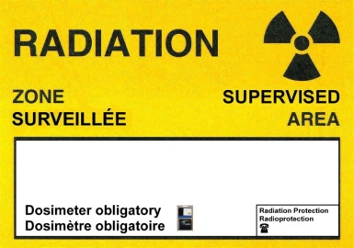
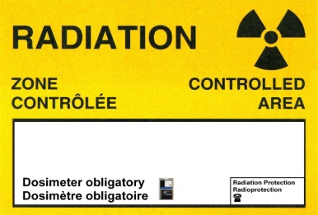
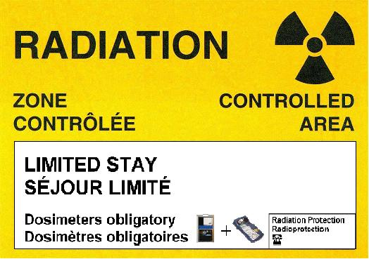
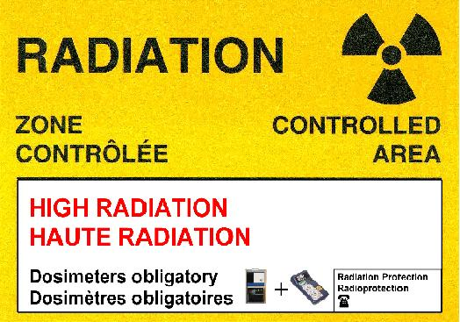
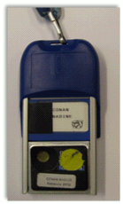
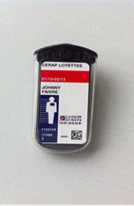



Classification radiologique
Classifications:
Débit de dose ambiant | < 15µSv/h | < 50µSv/h | < 2mSv/h | < 100mSv/h
Formation | Formation RP « Zones Surveillées » | Formation RP « Zones Contrôlée »
Dosimétrie | Dosimètre personnel CERN (DIS) Dosimètre personnel entreprise |  | Dosimètre personnel CERN (DIS). Dosimètre personnel entreprise Dosimètre opérationnel CERN (DMC)
WDP* | WDP obligatoire si : dose collective > 500 H.µSv doses individuelles > 100 µSv
IMPACT | IMPACT obligatoire
Restrictions |  |  |  | ACCES INTERDIT AUX INTERIMAIRES ET CDD
 | Accès aux zones réglementées interdit aux femmes enceintes et aux personnes de moins de 18 ans
* WDP: Work and Dose Planning – Planning de dose et de travail

Slide 6
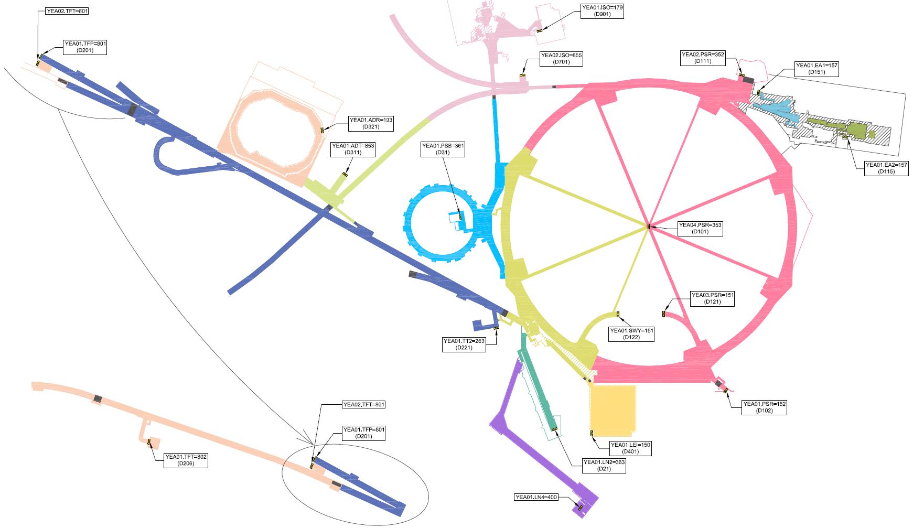
Classification radiologique: complexe PS & CTF
ISOLDE-t
East Target
AD Target
TT2
PS Ring
Booster
n_TOF
Linac2

Slide 7
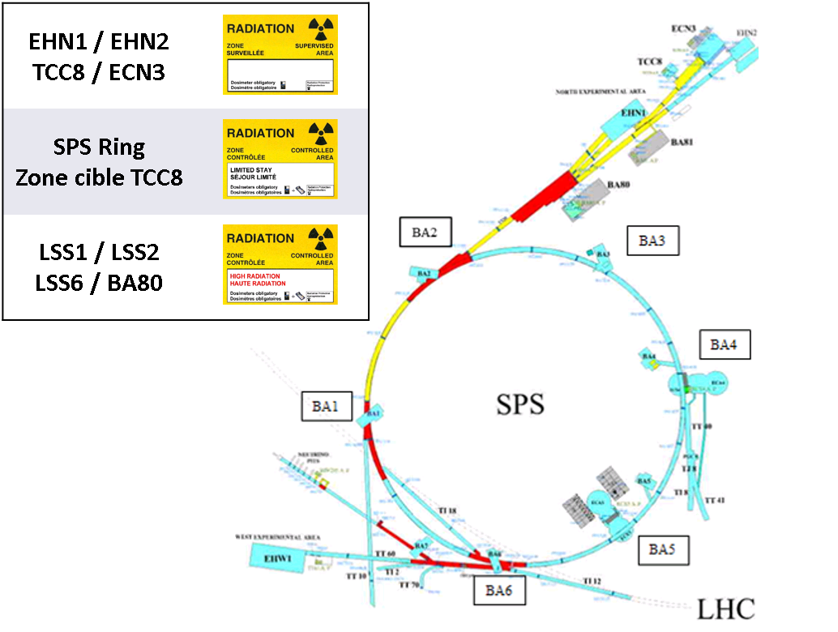
Classification radiologique: SPS

Slide 8
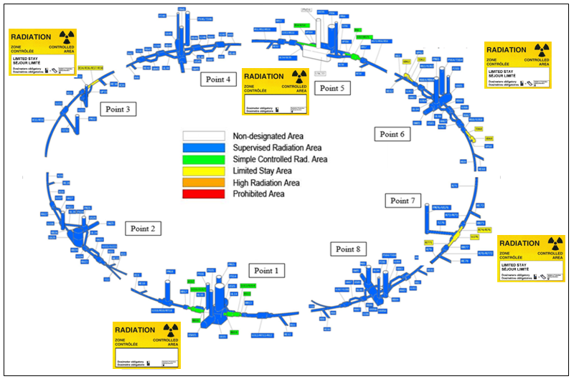
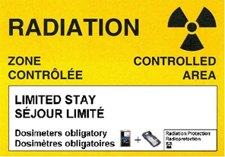
Classification radiologique: LHC

Slide 9
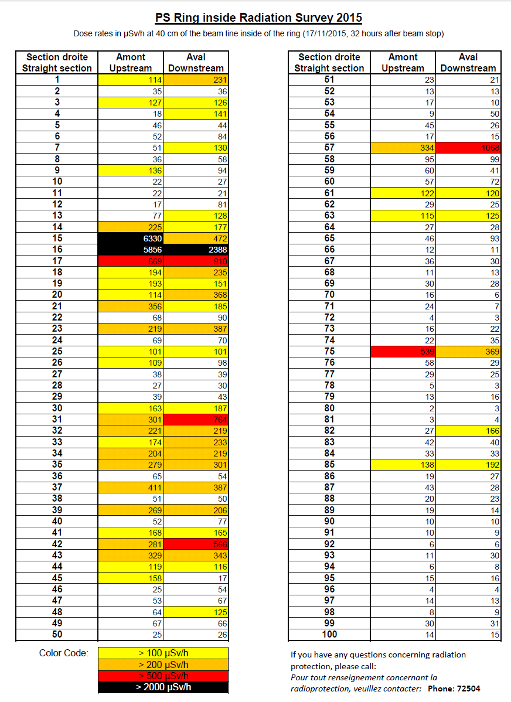
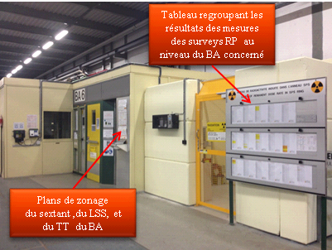
Mesures radiologiques
Débits de dose disponibles à chaque point d’accès
Affichage à proximité des points d’accès
RP Survey également en ligne:
http://cern.ch/rp-ps et http://cern.ch/rp-lhc
Classification RP: http://cern.ch/raisin

Slide 10
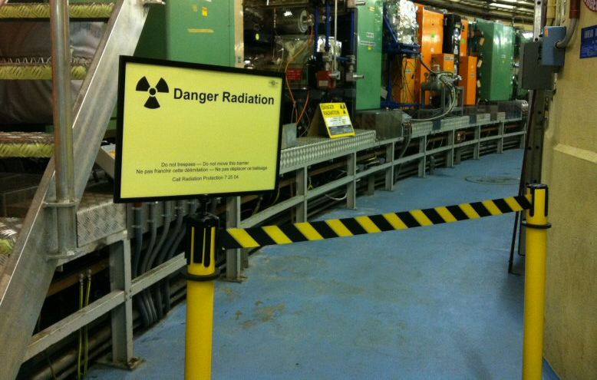
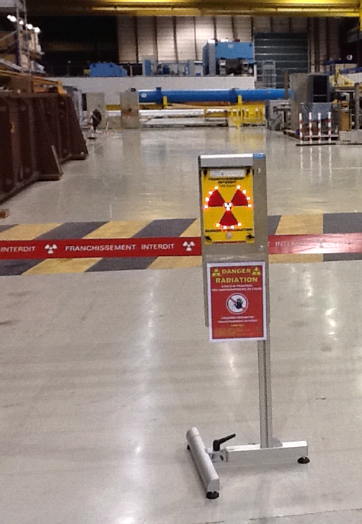
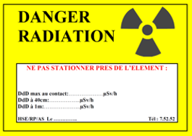
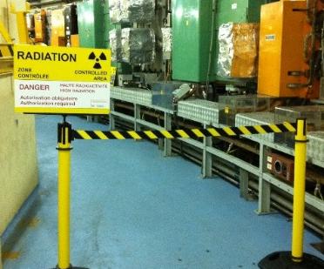
Balisage au sein des accélérateurs
En plus de la classification mise en place aux points d’accès, des sous-zones peuvent être délimitées
Des activités spécifiques peuvent présenter des risques radiologique accrus (ex: tirs radiographiques, chantier à risque de contamination): des balisages ponctuels sont alors mis en place.
Respecter les signalisations, informations et consignes figurant sur les panneaux

Slide 11
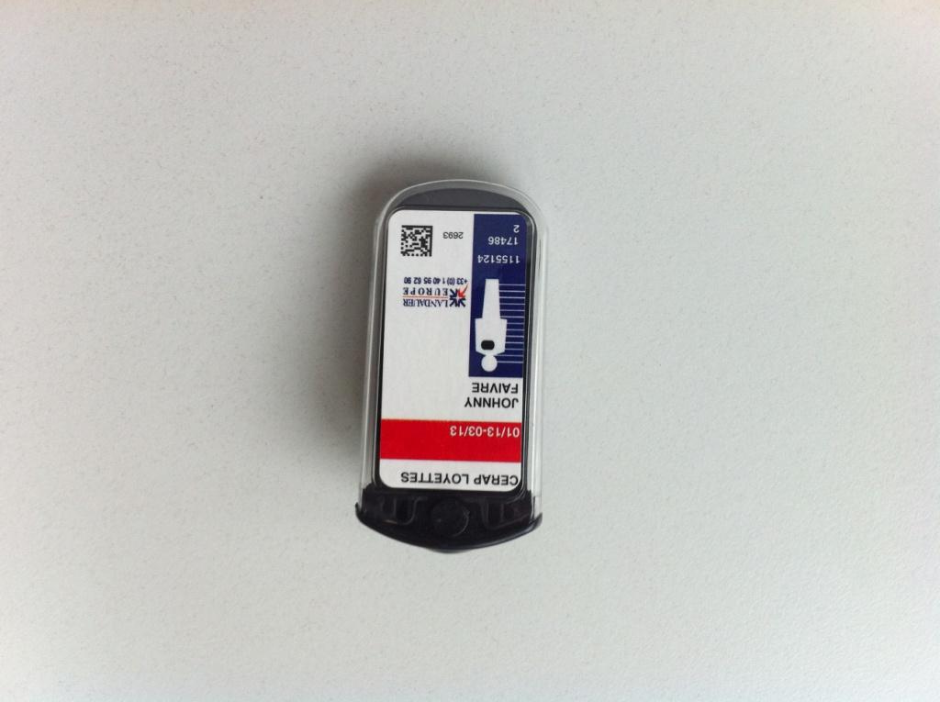
Dosimétrie personnelle
Toutes zones réglementées :
Les employés du CERN ou associés doivent porter le dosimètre personnel de l’organisation (DIS).
Le personnel des entreprises extérieures doit porter:
  le dosimètre personnel CERN (DIS),
  le dosimètre personnel fourni par l’employeur, selon la réglementation de son pays d’origine.
Lisez votre dosimètre personnel CERN régulièrement, sans quoi vous pouvez perdre vos accès!

Slide 12
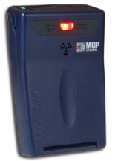

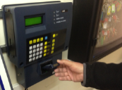


Dosimétrie opérationnelle
Dosimètre opérationnel obligatoire (DMC) en Zones Contrôlées de Séjour Limité et de Haute Radiation
Lecture et enregistrement des doses par bornes de lecture à chaque point d’accès avec saisie du code IMPACT
Le DMC doit être activé et en état de marche avant l’accès en Zone
Pool! pour les utilisateurs occasionnels possibilité de partager un DMC
Retour, pile, réparation (8:00-16:00): Distribution, calibration (8:00-12:00):
Service Dosimétrie au bât. 55: 72155
En cas d’alarme, vous devez quitter la zone immédiatement et contacter le service Radioprotection de la zone concernée :
  Meyrin : 72504
  Prévessin, SPS, LHC : 75252
Guide utilisateur: EDMS 1264719
DMC 2000 | DMC 3000
Avant l'accès
Mise en marche
Accès en zone
Sortie de zone
Lecture
PAUSE
DOSE
SAISIE:
Pool: CERNID+IMPACT Nominatif: IMPACT

Slide 13
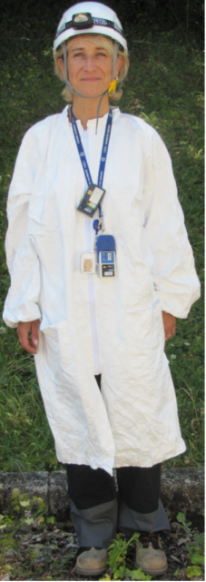
Tenues de travail
En plus des EPI obligatoires (casque, chaussures de sécurité, biocell, ODH, etc.), une tenue de travail adaptée couvrant les membres supérieurs et inférieurs (ex.: gants, pantalon+t-shirt+veste ou blouse) est fortement recommandée.
Selon les zones et les travaux, le port d’EPI supplémentaire sera défini et exigé par RP
(cf. slide 14).
Les EPI ne sont pas fournis par RP, ils sont disponibles au magasin CERN https://edh.cern.ch/edhcat/Browser.
Le coût des EPI doit être pris en compte dans les activités et les projets. Ci-dessous une liste des EPI recommandés:
Blouse, combinaisons | Gants | Surchaussures | Masques
SCEM 50.43.90.G | SCEM 50.43.20.720.4 SCEM 50.43.20.AD | SCEM 50.43.90.D | SCEM 50.49.20.205.6

Slide 14
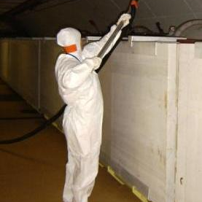
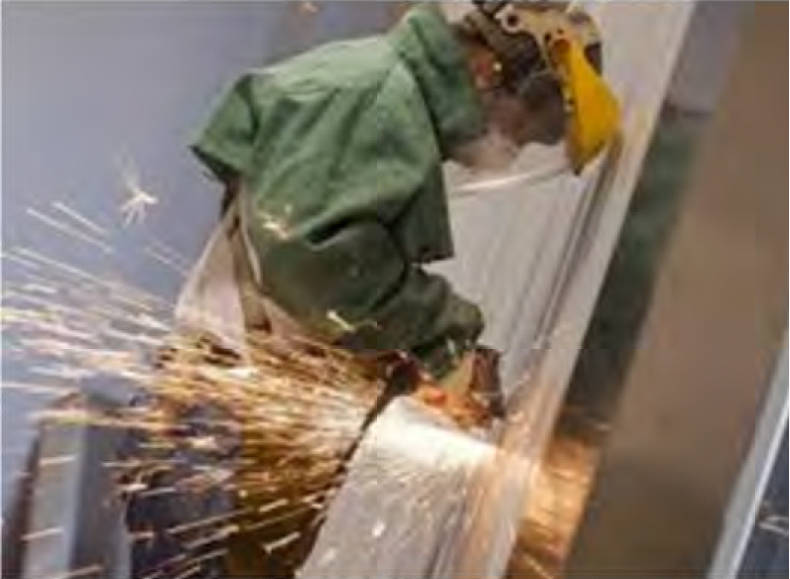

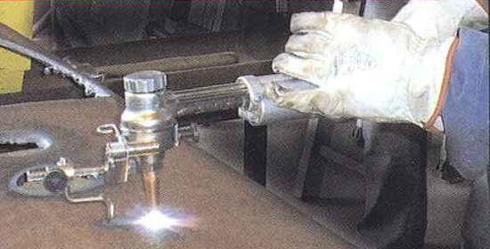

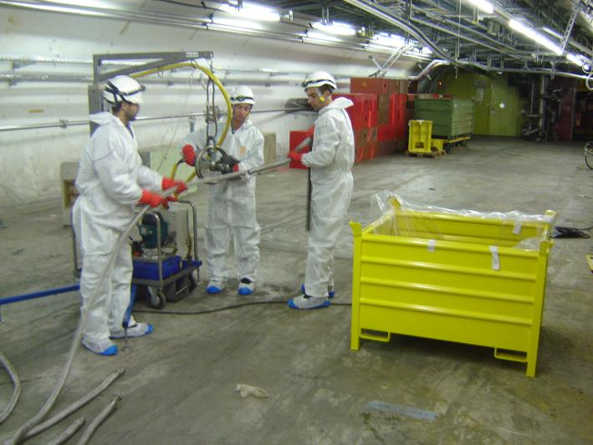
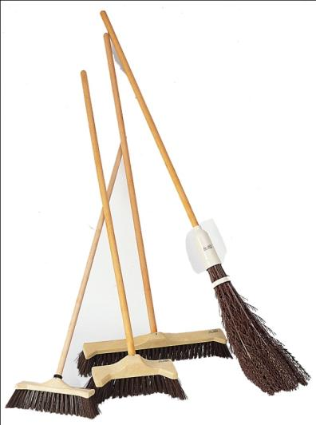
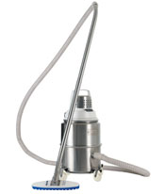
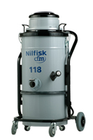
Travaux à risques de contamination (1/2)
En zones réglementées, certains outils sont interdits: disqueuse, chalumeau, balais…
Les travaux destructif et les travaux de nettoyage doivent être préalablement discutée et approuvée par RP >> IMPACT
En cas de travaux à risque de contamination (ou si la zone est contaminée), le port d’EPI et l’utilisation d’outils adaptés seront définis et exigés par RP.
Les travaux à risque de contamination sont encadrés par RP pour mesurer le niveau de contamination (personnel, environnement de travail, outillage) et limiter la dispersion.
Si vous remarquez des travaux destructifs en Zone Contrôlée non-encadrés par RP: veuillez immédiatement contacter un agent RP

Slide 15
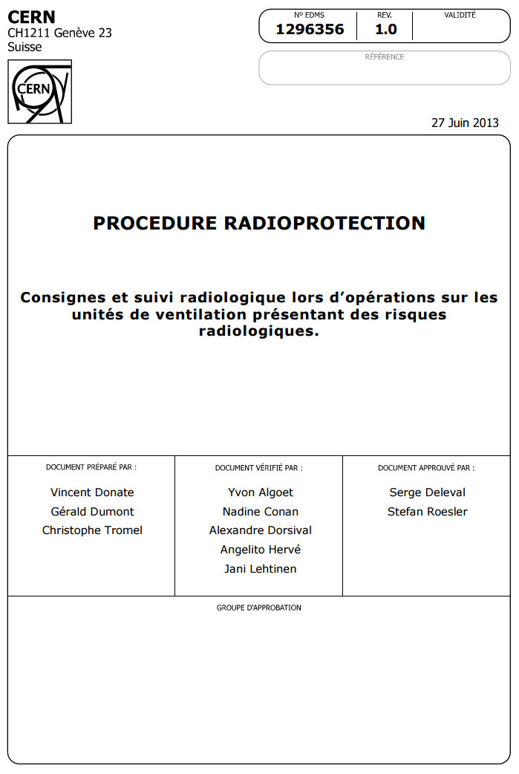
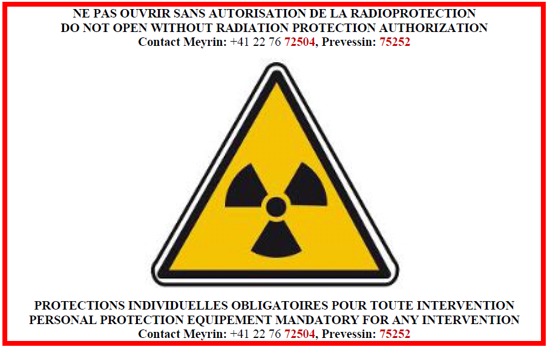
Travaux à risques de contamination (2/2)
Arrêt ventilation 24h avant (décroissance )
EPI: gants, masques, combinaison, surchaussures
Sacs vinyles et caisse grillagée
Procédure: EDMS 1296356

Slide 16
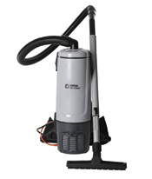
Aspirateurs en zones réglementées
Modèles | GD 5 HEPA | 118 HC SBS | IVT 1000 CRH
Photos
Utilisation | Petits travaux destructifs Réservé aux zones de faible débit de dose H*10 ≤ 50 µSv/h | Nettoyage Travaux de génie civil (poussière béton) Travaux dans les zones cibles Travaux dans les workshops | Zones contaminées Travaux dans les zones cibles Laboratoires avec sources non-scellées.
Restrictions | Ne pas aspirer de liquide Ne pas aspirer de gros objets Ne pas utiliser hors des zones réglementées
Consignes | Entreposer en lieu sûr et sécurisé En fin d’utilisation, protéger les éléments d’aspiration pour prévenir toute contamination En cas d’anomalie de fonctionnement : RISQUE DE CONTAMINATION, contacter RP IMMEDIATEMENT
Guide utilisateur: EDMS 1556473

Slide 17
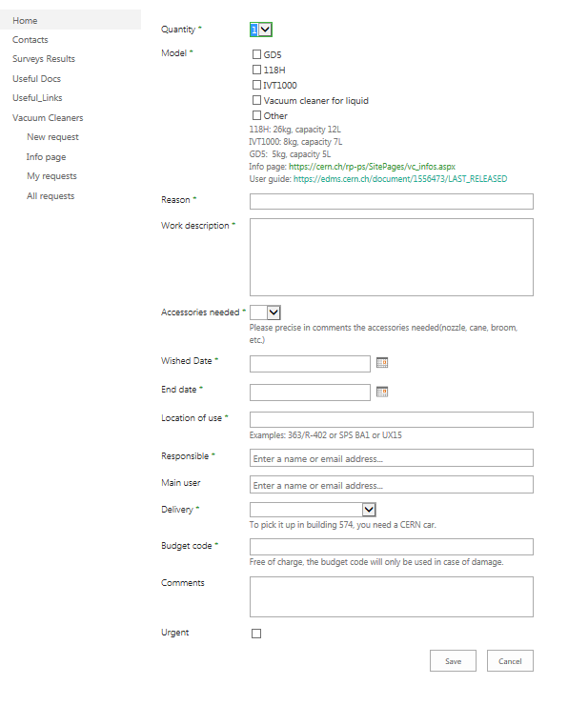
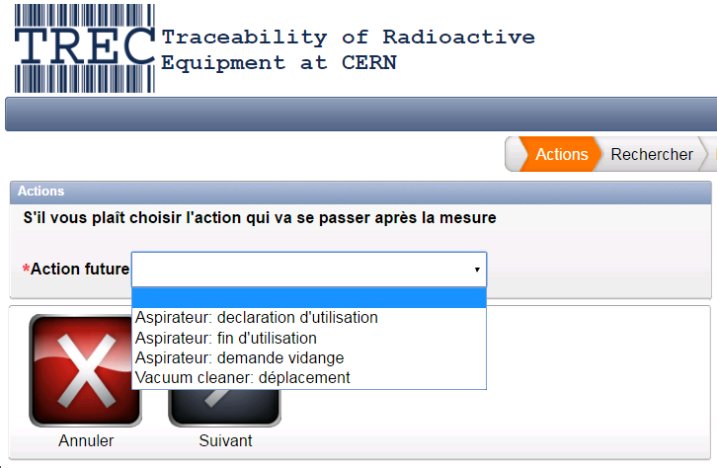
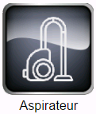
Aspirateurs en zones réglementées
New! Service RP de gestion des aspirateurs : +412276 70037
  Achat, stockage, fourniture
  Livraison, reception
  Maintenance et contrôle périodique
  Procédure: EDMS 1728012
Formulaire demande:
http://cern.ch/rp-vacuum-cleaners
Gestion: http://trec.cern.ch

Slide 18
Aspirateur en zone réglementée
DEMANDE
Au moins 24H à l’avance
MISE A DISPOSITION
Mise à disposition en Buffer Zone
(ou au B.574 ou livraison en Zone Réglementée)
UTILISATION
Déclaration d’utilisation TREC obligatoire avant toute utilisation
RETOUR
Retour en Buffer Zone obligatoire
Remplir le formulaire : http://cern.ch/rp-vacuum-cleaners
Email automatique de confirmation (demandeur, responsable, utilisateur)
L’utilisateur devient alors responsable de l’aspirateur
Déclaration de fin d’utilisation via TREC
Demande de déplacement, ou de vidange via TREC
Pour toute question, veuillez contacter le service RP de gestion des aspirateurs (Meyrin, B.574): 70037

Slide 19
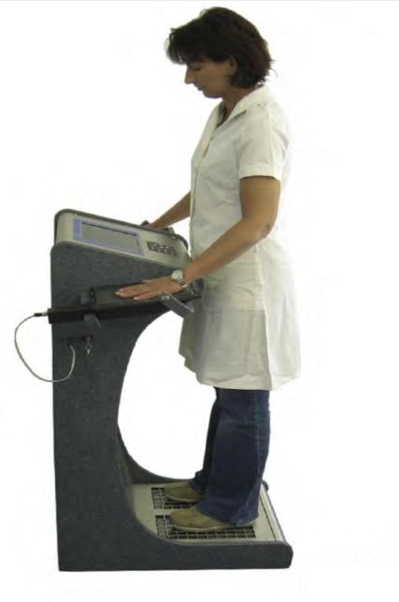
Contrôles contamination
Outillage: contrôle obligatoire après utilisation pour des travaux destructifs ou à risque de contamination (cf. slide 14).
Tout le matériel acheminé dans le tunnel machine pour des travaux non destructifs ne fera pas obligatoirement l’objet de contrôles radiologiques en sortie de zone (sauf sur demande spécifique de RP).
Personnel: contrôle obligatoire à l’aide du contrôleur mains/pieds (HFM) si celui-ci est disponible en sortie de zone réglementée

Slide 20
Contrôles contamination: HFM
Placer vos mains et pieds sur les détecteurs
Rester dans la position pendant la mesure (10 sec.)
Vérifier les résultats indiqués sur l’écran.
Descendre de l’appareil
Sans alarme
Sortir
Alarme
Répéter la mesure (1. – 4.)
Si deux alarmes de suite, contacter la radioprotection immédiatement :
  Heures ouvrables Meyrin: +41 22 76 72504, Prévessin: 75252
  Heures non ouvrables: +41 22 76 74848 (RP piquet)
Ne pas quitter la zone
Guide utilisateur: EDMS 1329424

Slide 21
ALARA: IMPACT, WDP & DIMR
Règles ALARA au CERN: toute activité en zone réglementée doit faire l’objet d’une évaluation dosimétrique (support RSSO) et d’un classement ALARA: http://impact.cern.ch
Tout DIMR niveau 2 doit faire l’objet d’estimatif dosimétrique formalisé, WDP obligatoire: http://cern.ch/rp-wdp → support RSSO
Zone Contrôlées de Séjour Limité et de Haute Radiation: IMPACT approuvé par RP.
 | DIMR I | DIMR II | DIMR III
Délais indicatifs | ≥ 3 jours | ≥ 3 semaines | ≥ 3 mois
Dose collective | 500 µHSv 5000 µHSv
Dose individuelle | 100 µSv 1000 µSv
Débit de dose | 50 µSv/h 2 mSv/h
Contamination atmosphérique | 5 CA 200 CA
Contamination surfacique | 10 CS 100 CS
ou
ou
Critères groupe 2 (secondaires: décision RSO & RP)

Slide 22

ALARA: projets (2/3)
Une communication régulière à tous les niveau est essentielle
RSO, RSSO & RP doivent être impliqués dans la préparation des activités et des projets:
  Contraintes RP et ALARA définies au plus tôt dans le projet
  Une analyse des risques anticipée est une aide à la décision
  Les recommandations RP peuvent être intégrées aux spécifications techniques
  RSO, RSSO et RP doivent maintenir une communication directe avec les groupes d’équipements et réciproquement
  L’anticipation est essentielle pour que le projet puisse bénéficier de tous les leviers d’optimisation: design, matériaux, planning, décroissance, blindage, préparation, etc….
Planning:
  Temps de décroissance (cool-down) à prendre en compte
  Cependant, les activités doivent être réparties dans le temps pour éviter le rush à la fin de l’arrêt technique
  Prévoir suffisamment de temps pour les tests et les imprévus
  Terminer les activités commencées!

Slide 23
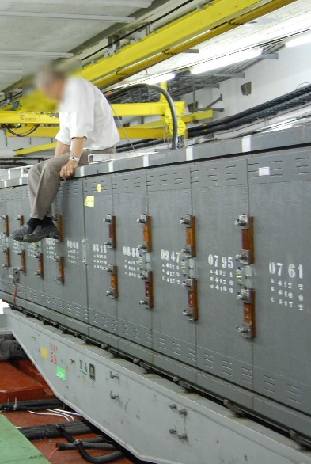
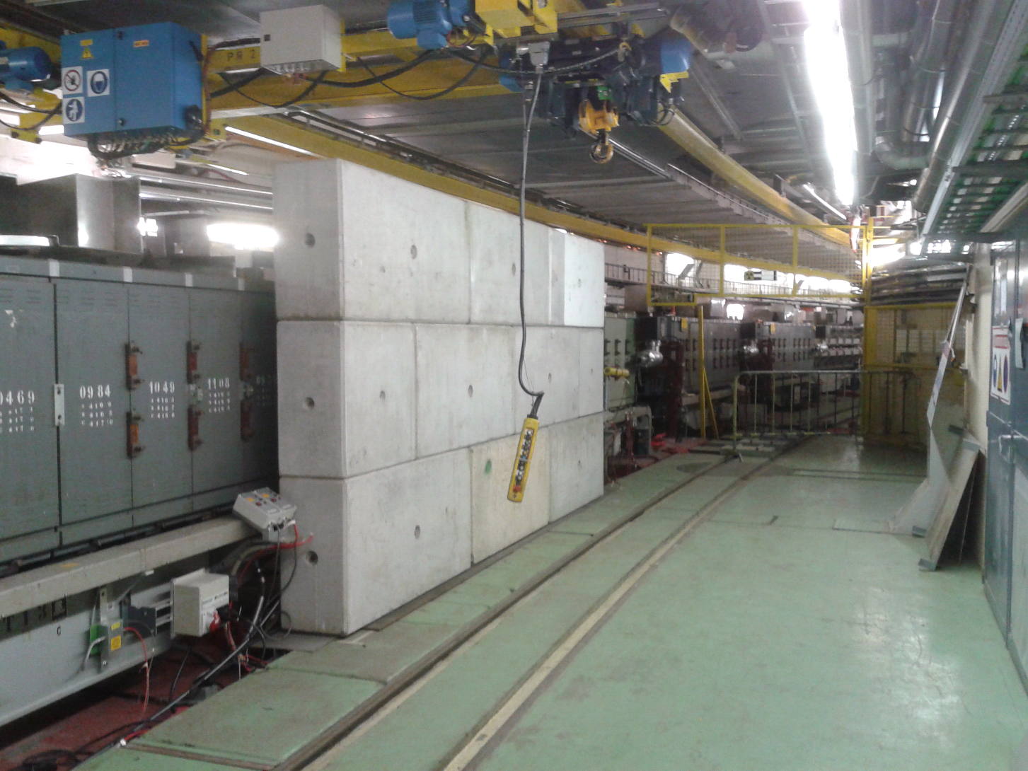
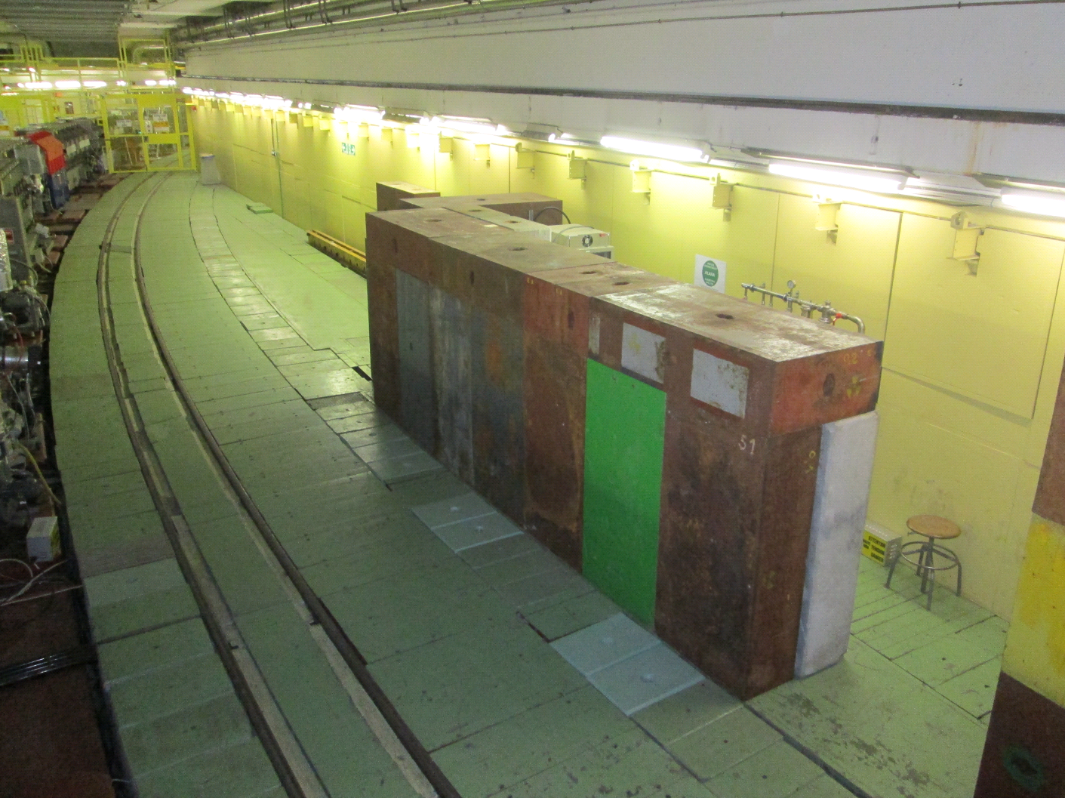
ALARA: optimisation, l’affaire de chacun
Refuge ALARA
Blindage

Slide 24
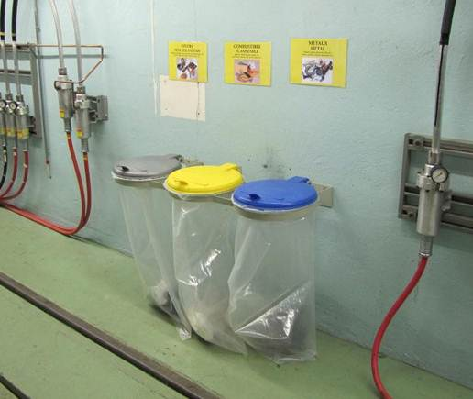
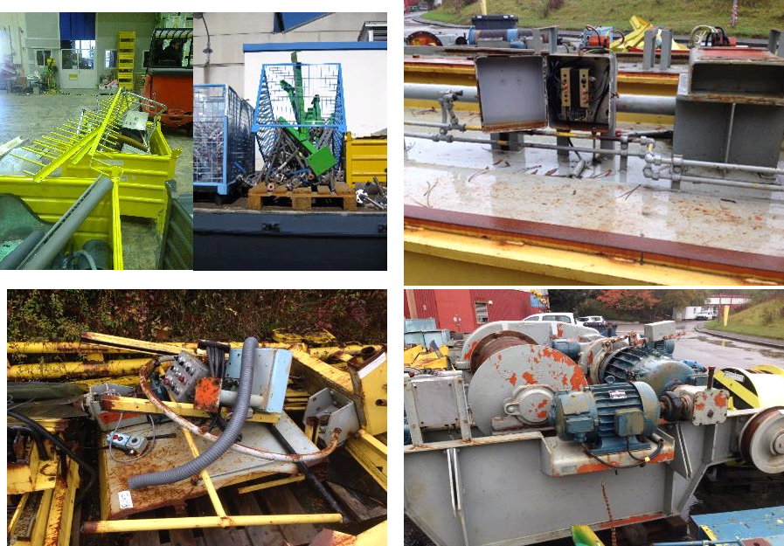
Tri et conditionnement des déchets
A l’exception des emballages neufs que vous rentrez dans les zones, tous déchets sortant des zones accélérateurs et des zones cibles sont potentiellement radioactifs
Critères d’Acceptation des Déchets Radioactifs (CADRA): les déchets doivent être triés et conditionnés correctement. La gestion des déchets doit être prise en compte dans la préparation des activités et des travaux.
Cf.: EDMS 1364231
Coûts des containers à inclure dans le budget des activités ou des projets.

Slide 25
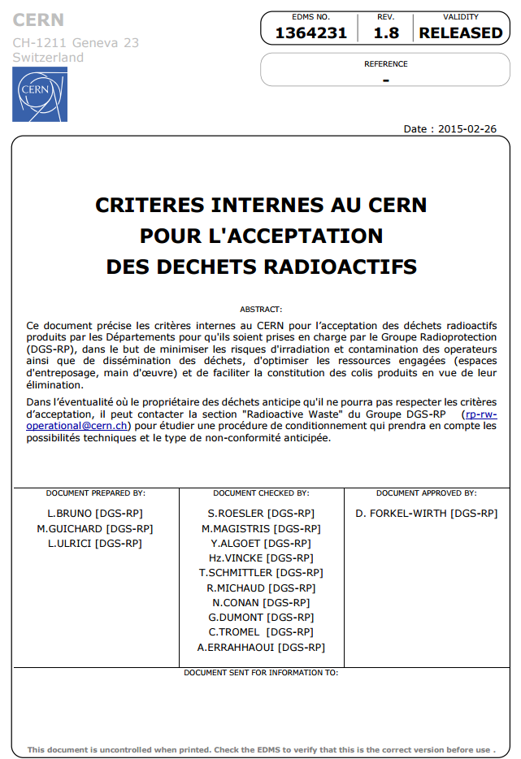
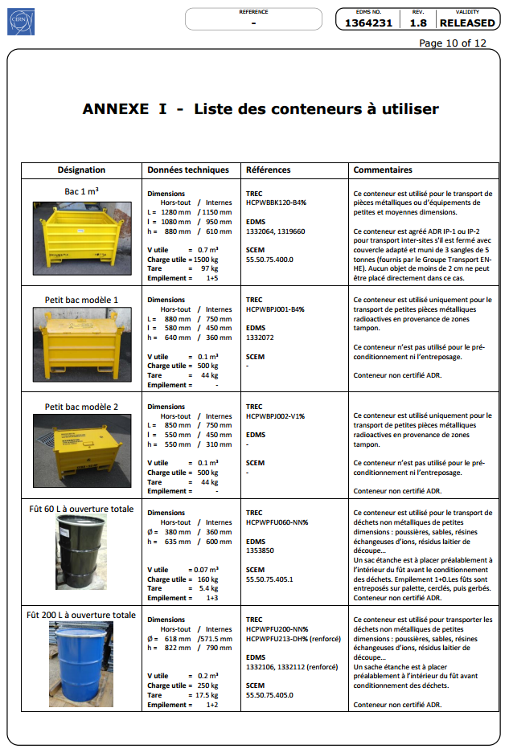
Tri et conditionnement des déchets
La gestion des déchets commence dès le début des projets et à la source

Slide 26
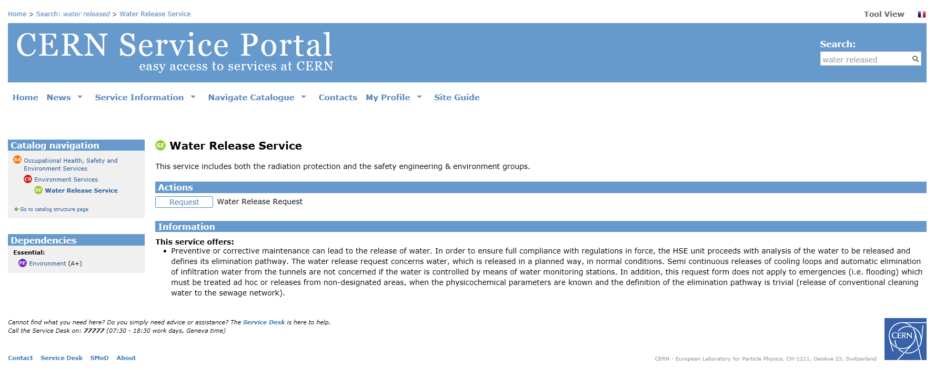
Rejets d’eau
Tout rejet d’eau provenant d’une zone réglementée doit être déclaré à l’unité HSE en utilisant le portail de service du CERN:
https://cern.service-now.com/service-portal/service-element.do?name=water-release&s=water%20release
Si nécessaire, HSE réalisera des analyses radiologique et chimiques
Le rejet ne peut avoir lieu qu’après autorisation de la section environnement de l’unité HSE

Slide 27
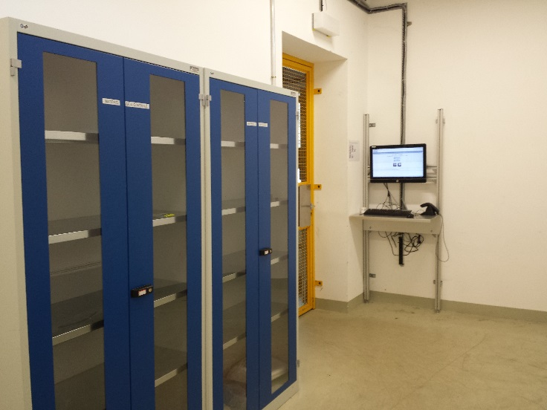
Traçabilité (TREC)
Tout le matériel provenant d’un tunnel accélérateur est considéré comme potentiellement RADIOACTIF et doit être contrôlé par RP.
Pour cela le matériel doit être déposé en Buffer Zone et enregistrée au moyen du système TREC (Traceability of Radioactive Equipment at CERN).
TREC est disponible sur les PC des Buffer Zones ou sur le web: http://trec.cern.ch/
A l’issue des mesures RP, TREC peut générer les documents EDH permettant l’évacuation:
  EDH transport interne (TRNQ)
  EDH stockage/déstockage (STOCK)
  EDH Shipping (SHIP)
Formation TREC disponible sur SIR: http://sir.cern.ch

Slide 28
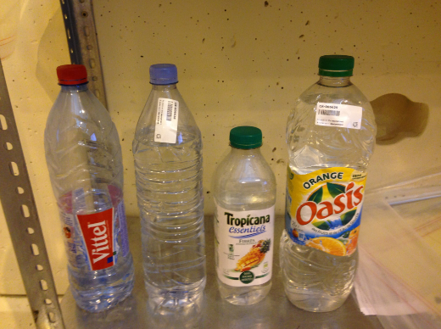
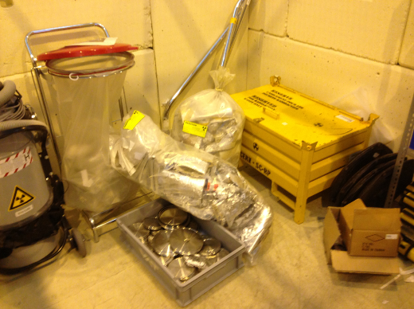
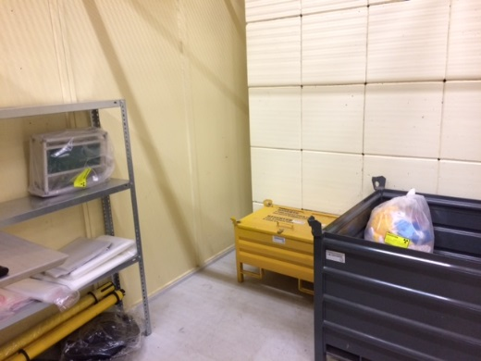
Buffer Zones
Les zones tampons ne sont pas des zones de stockage ni des déchetteries
Les zones tampons (Buffer Zones) sont des lieux d’entreposage TEMPORAIRE (48H maximum) pour le matériel et les déchets avant contrôle RP et évacuation
HSE-RP procédera à la mise en déchet de tout équipement laissé trop longtemps dans la Buffer Zone
Tout le matériel déposé doit être conditionné dans des sacs et/ou récipients adéquats (sauf autorisation de RP)
Utiliser des récipients et emballage adaptés!
Matériel volumineux: possibilité d’entreposage en dehors des Buffer Zones (contacter RP pour le balisage)

Slide 29
Transport interne
Avant tout transport radioactif interne (intra et intersites) demande EDH obligatoire:
  EDH de transport (TNRQ)
  ou EDH stockage/déstockage (STOCK)
Au départ: fiche jaune obligatoire (autorisation RP)
Véhicule CERN obligatoire
Transport par soi-même autorisé seulement si le débit de dose
≤ 5 µSv/h au contact de l’objet et que celui-ci n’est pas contaminé. Sinon le transport doit être effectué par EN/HE.
Suivi et assistance RP transports internes: 161125

Slide 30
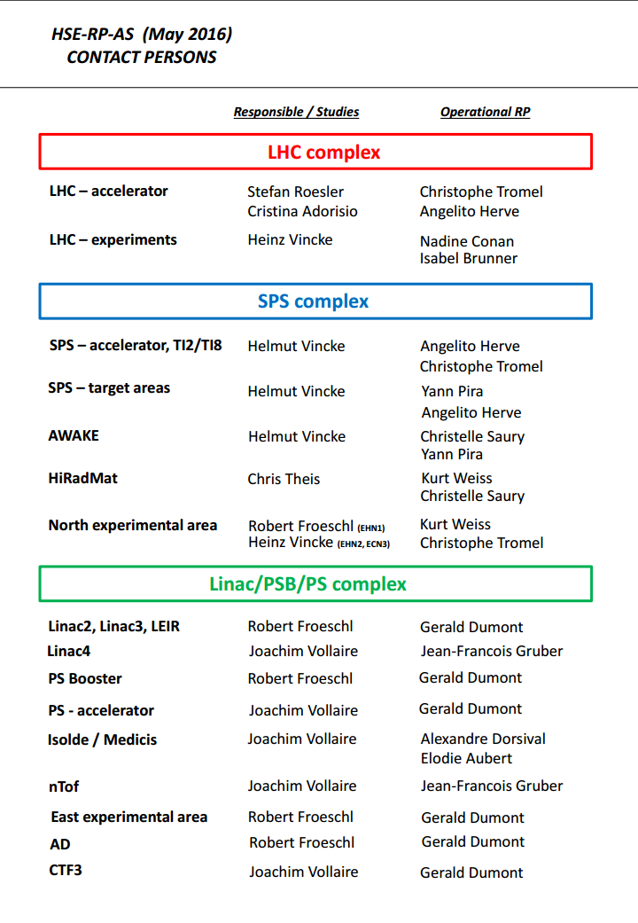
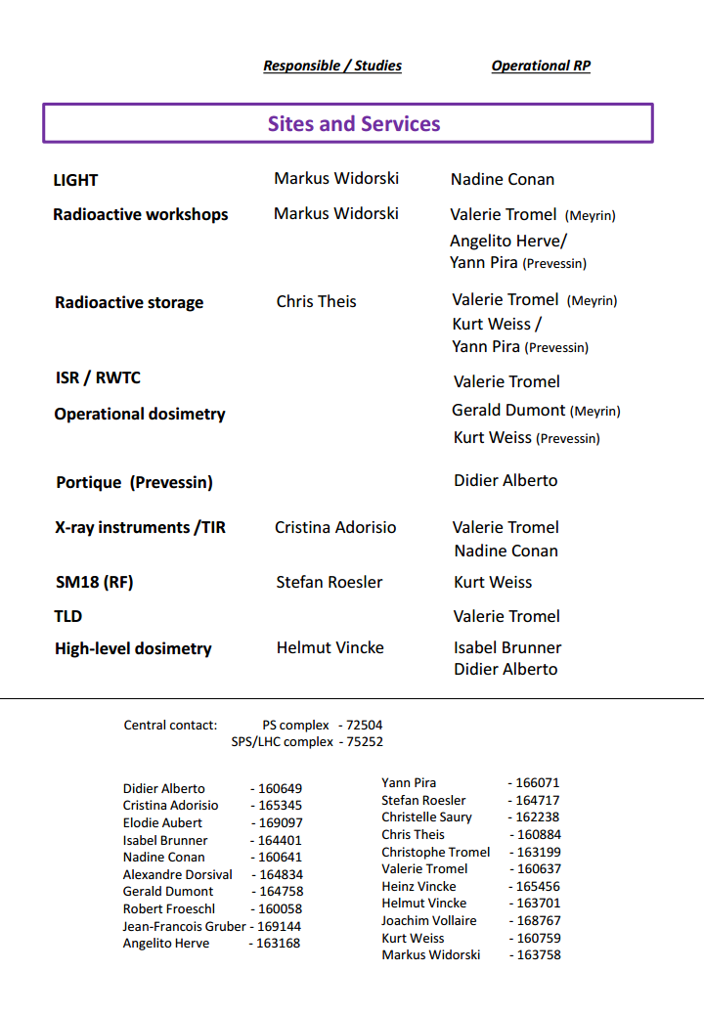
Contacts RP

Slide 31
Résumé et informations RP
Training | Zone Contrôlée: https://cern.ch/safety-training/
 | Zone Surveillée, TREC: http://sir.cern.ch
Dosimétrie | http://cern.ch/service-rp-dosimetry ou 72155
 | DMC, guide de l’utilisateur: EDMS 1264719
 | Utilisateur occasionnels: optez pour le DMC en mode « Pool » !
Classifications RP | RAISIN: http://cern.ch/raisin
ALARA | IMPACT: http://impact.cern.ch/
 | WDP: http://cern.ch/rp-wdp/
 | Photos, videos! Layout database, Videos 360°
Risque contamination | New service! Aspirateurs: http://cern.ch/rp-vacuum-cleaners ; procédure: EDMS 1728012
 | HFM, guide de l’utilisateur: EDMS 1329424
 | Travaux sur ventilation à risque radiologiques: EDMS 1296356
Déchets | CADRA! EDMS 1364231
Rejets d’eau | Service portal: water release request
Traçabilité | TREC: http://trec.cern.ch/
RP surveys, infos, contacts, etc…. | RP info Meyrin, CTF & PS complex: http://cern.ch/rp-ps ou 72504
 | RP info Prévessin, SPS & LHC complexes: http://cern.ch/rp-lhc/ ou 75252

